Slide 1
Canada.ca Étude de libellé des tâches principales de la COVID-19
Bureau de la transformation numérique de Canada.ca (SCT) et Santé Canada
12 juin 2020

Slide 2
Comprendre les libellés qui fonctionnent
Il est apparu nécessaire d'ajouter des barres de liens vers les tâches principales identifiées dans l'étude Canada.ca/OMS sur l'identification des tâches principales
Les nouveaux liens concernent le stade actuel de la pandémie - vaccins, réouverture, stratégie du gouvernement
Objectif de l'étude : Trouvez les meilleurs libellés pour les nouvelles barres/liens sur Canada.ca/coronavirus à partir d'un ensemble de libellés proposés
Étude comportementale des questions avec options pour les libellés
Les résultats soutiennent les noms des nouvelles barres et des liens sélectionnés
Barres : Limiter la propagation et Réouverture en toute sécurité
Liens : Lignes directrices pour les recouvrements de visage
Rapport sur l'identification des tâches principales Mai 2020 (en anglais seulement)

Slide 3
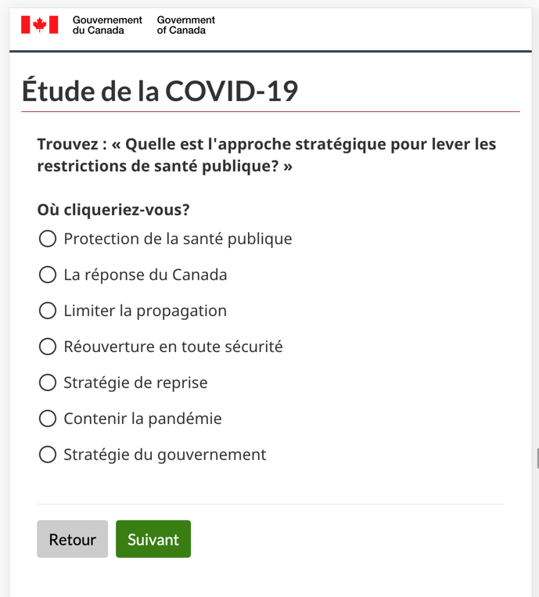
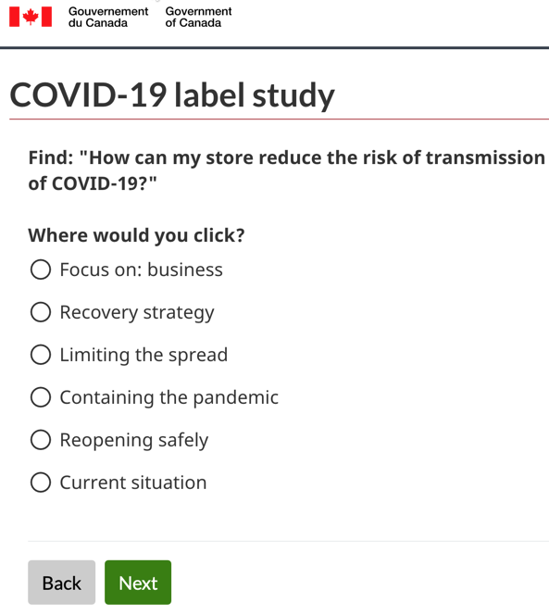
Étude en ligne réalisée via Canada.ca
Invitation sur Canada.ca
invités au hasard
étude réalisée du 8 au 10 juin
3 053 répondants
2 599 en anglais (85 %)
454 en français
58 % ont terminé l'étude dans son intégralité, le reste en partie
Les répondants ont vu 10 questions avec des libellés et ont répondu “Où cliqueriez-vous?”
Notes:
étude en français : http://m.sgizmoca.com/s3/7ccff96a04a7
étude en anglais : http://m.sgizmoca.com/s3/312344174015
Semblable à l'étude Optimal Workshop Treejack mais l'utilisation d'un sondage permet de choisir plusieurs libellés

Slide 4
Tâches - questions basées sur les tâches de l'OMS
Questions et nombre de réponses valables | ANG | FRA | Total
1. Quels sont les meilleurs types de masques à porter pour entrer dans un magasin? | 817 | 135 | 952
2. Quels sont les meilleurs types de masques à porter pour entrer dans un magasin? | 830 | 152 | 982
3. Quand est-ce qu'un vaccin est censé être disponible? | 792 | 130 | 922
4. Est-il probable qu'il y ait une deuxième vague de la COVID-19? | 839 | 147 | 986
5. Comment mon magasin peut-il limiter la propagation de la COVID-19? | 826 | 130 | 956
6. Quelles mesures de prévention les supermarchés devraient-ils prendre pour protéger leur personnel et leurs clients contre la COVID-19? | 817 | 153 | 970
7. Y a-t-il des zones d'infection où vous auriez pu être infecté par la COVID-19? | 755 | 134 | 889
8. Suite à mon retour dans le pays, puis-je aller prendre une marche lorsque je suis en quarantaine? | 853 | 139 | 992
9. Vérifiez si une histoire que vous avez lue sur l'approbation des nouveaux tests de la COVID-19 est vraie | 781 | 155 | 936
10. Existe-t-il un nouveau fonds d'urgence pour les personnes handicapées en cas de pandémie? | 823 | 120 | 943
11. Quelle est l'approche stratégique pour lever les restrictions de santé publique? | 790 | 145 | 935
12. Qui est le plus susceptible de propager la COVID-19 - une personne présentant des symptômes ou une personne sans symptômes? | 809 | 124 | 933
13. Comment réduire les risques d'infection dans les sports de plein air pendant la pandémie | 795 | 146 | 941
14. Le Canada offre-t-il des tests d'immunité pour savoir si j'ai eu la COVID-19 en mars? | 798 | 123 | 921
15. Combien de tests de dépistage de la COVID-19 ont été effectués au Canada? | 775 | 129 | 904
16. Combien y a-t-il de cas de la COVID-19 au Canada? | 815 | 141 | 956
17. Comment organiser un barbecue dans votre cour cet été en toute sécurité - sans propager la COVID-19? | 812 | 138 | 950
18. Est-ce que prendre des suppléments de vitamines vous protégera contre la COVID-19? | 806 | 142 | 948
19. Je tousse et j'ai de la fièvre - que dois-je faire? | 1626 | 278 | 1904
Les répondants ont vu la tâche ombrée ou non ombrée, pour tous les ensembles, à l'exception de la question 19, que tous les répondants ont vue.
Notes:
Voir les versions anglaises des tâches en annexe sur la diapositive 16.

Slide 5
Libellés pour le stade actuel de la pandémie
10 questions ont ciblé les tâches principales dans une série de libellés proposée pour les barres
Succès évident pour le nouveau libellé Réouverture en toute sécurité/Reopening safely pour la réduction des risques dans les commerces de détail et la stratégie pour la levée des restrictions
Limiter la propagation/Limiting the spread a obtenu des résultats légèrement meilleurs dans l'ensemble que la Protection de la santé publique
Le libellé a été proposé par SC, fonctionne pour l'ensemble du gouvernement
Pourcentage de réponses sélectionnées par question pour les libellés proposés
Libellés par question | 3. Vaccin | 4. 2ème vague | 5. Magasin - Transmission | 6 Supermarchés | 7. Zones d’infection | 8. Quarantine | 11.Stratégie | 12. Propager | 13.Sports | 14. Immunité
La réponse du Canada | 12 % | 8 % |  |  |  |  | 5 % | 3 %
Contenir la pandémie | 17 % | 28 % | 7 % | 8 % |  |  | 7 % | 18 % | 12 % | 18 %
Situation actuelle |  |  | 5 % | 7 % | 19 % | 5 %
Renseignements ciblés : Entreprise |  |  | 13 % | 12 %
Stratégie du gouvernement | 13 % | 10 % |  |  |  |  | 14 % | 3 % | 8 % | 11 %
Limiter la propagation | 6 % | 13 % | 23 % | 29 % | 21 % | 26 % | 9 % | 40 % | 36 % | 16 %
Protection de la santé publique | 35 % | 19 % |  |  | 22 % | 27 % | 17 % | 29 % | 28 % | 43 %
Stratégie de reprise | 12 % | 8 % | 6 % | 6 % | 3 % | 4 % | 17 % | 3 % | 7 % | 7 %
Réouverture en toute sécurité | 7 % | 14 % | 47 % | 38 % | 5 % | 2 % | 31 % | 3 % | 9 % | 4 %
Voyages et immigration |  |  |  |  | 23 % | 32 %
Notes:
Voyages et immigration a bien fonctionné pour la quarantaine, mais certains chevauchements

Slide 6
Label for later stage of pandemic
Protecting public health/Protection de la santé publique won strong majorities in both EN and FR respondents for Vaccine & immunity tasks
These tasks are related to personal medical health vs environment
Vaccines is #5 top task (#1 at WHO)& immunity is #17 (#4 at WHO)
Keep this label in mind as more personal medical tasks appear over time e.g. drug treatments and prophylactics, convalescent plasma therapy ...
Labels by question | 3. Vaccine | 14. Immunity
Canada's response | 12 %
Containing the pandemic | 17 % | 18 %
Government strategy | 13 % | 11 %
Limiting the spread | 6 % | 16 %
Protecting public health | 35 % | 43 %
Recovery strategy | 12 % | 7 %
Reopening safely | 7 % | 4 %
3. When is a vaccine likely to be available?
14. Are immunity tests available in Canada to find out if I had COVID-19 in March?

Slide 7
Dernières annonces plutôt que Nouvelles
La majorité s'attend à trouver des réponses sous Dernières annonces/Latest announcements
Ce résultat confirme le libellé actuel.
9. Vérifiez si une histoire que vous avez lue sur l'approbation des nouveaux tests de la COVID-19 est vraie
Valeur | Percent. | Nombre
Dernières announces | 40 % | 372
Nouvelles | 32 % | 295
Situation actuelle | 14 % | 132
Votre santé | 7 % | 69
Lignes directrices sur la réouverture | 7 % | 68
10. Existe-t-il un nouveau fonds d'urgence pour les personnes handicapées en cas de pandémie?
Valeur | Percent. | Nombre
Dernières announces | 48 % | 451
Nouvelles | 18 % | 165
Situation actuelle | 15 % | 141
Votre santé | 13 % | 123
Lignes directrices sur la réouverture | 7 % | 63

Slide 8
Prevention vs Avoiding Infection
Concern: WHO label study chose Avoiding infection as best label:
physical distance,
best types of masks,
receiving a delivery,
vitamins
These results support existing Prevention and risks label
17.How can you host a safe backyard BBQ this summer - without spreading COVID-19?
Value | Percent | Count
Prevention and risks | 42 % | 395
Avoiding infection | 22 % | 213
Protecting public health | 17 % | 161
Reopening | 10 % | 93
Recovery strategy | 5 % | 46
Your health | 4 % | 42
 | Totals | 950
18.Will taking extra vitamin supplements protect you from getting COVID-19?
Value | Percent | Count
Prevention and risks | 40 % | 382
Your health | 31 % | 296
Avoiding infection | 19 % | 176
Protecting public health | 6 % | 57
Reopening | 2 % | 19
Recovery strategy | 2 % | 18
 | Totals | 948

Slide 9
Results suggest Masks needs changes
Respondents expected to learn about masks in Face covering guidelines
31% associate it with PPE
Only 15% identified with current label of Non-medical masks
Links need to be descriptive to engage clicks, be prescriptive in the content
2. What are the best types of masks to wear to go into a store?
Value | Percent | Count
Face covering guidelines | 40 % | 392
Personal protective equipment (PPE) | 31 % | 300
Non-medical masks | 15 % | 144
Cloth face coverings | 8 % | 77
Cover your face | 7 % | 69
 | Totals | 982
ON uses Face covering guidelines, inclusive of shields
BC,AB,MB,QC & NU use Masks as the label
SA uses Homemade masks
NS & PEI use Non-medical masks to link to Canada.ca

Slide 10
Move masks to Limiting the spread
Link to masks is currently in Your health. These results support:
Moving the link on COVID landing into Limiting the spread bar (27%) from current Your Health bar (6%)
Sticking with current label Prevention and risks over the WHO label of Avoiding infection
1.What are the best types of masks to wear to go into a store?
Value | Percent | Count
Prevention and risks | 34 % | 321
Limiting the spread | 27 % | 254
Avoiding infection | 25 % | 240
Reopening safely | 8 % | 77
Your health | 6 % | 60
 | Totals | 952

Slide 11
Self-assessment inconclusive
Added symptom question to address concern that current Take a self-assessment label is not as effective without reference to symptoms
19.I have a cough and fever - what should I do?
Value | Percent | Count
Assess your symptoms | 29 % | 543
Take a self-assessment | 26 % | 499
Self-assessment tool | 25 % | 483
Self-check your symptoms | 20 % | 379
 | Totals | 1 904
Compared options used by provinces and CDC (Self-check your symptoms)
Only a slight majority chose option with ‘symptoms’ in the label - stick with current label

Slide 12
Recommandations
Recommande d'appliquer les résultats à la page d'accueil de la COVID-19
Ajouter la barre ‘Réouverture en toute sécurité’ pour la phase II
Renommer ‘Masques’ à ‘Lignes directrices pour les recouvrements de visage’
Mettre ‘Lignes directrices pour les recouvrements de visage’ sous ‘Limiter la propagation’
Continuer à faire évoluer les barres à mesure que le contenu des tâches principales est développé

Slide 13
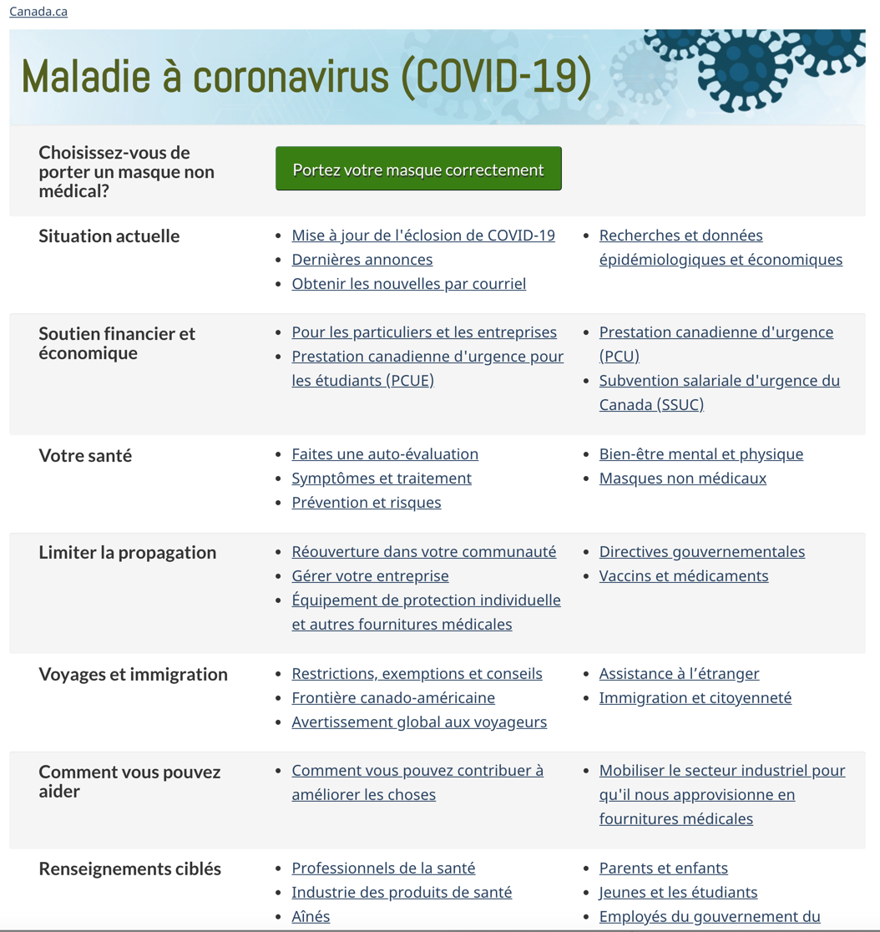
Mise en œuvre des résultats : Phase I de la réouverture au Canada
En fonction de l'état de préparation du contenu et des approbations, certains libellés ont été mis à jour ou maintenus pour refléter les résultats de l'étude.
Catégories/Barres:
Une nouvelle bande intitulée ‘Limiter la propagation’ a été ajoutée pour classer les éléments relatifs à la réouverture et à la réduction du risque afin de soutenir le stade actuel de la pandémie
Liens:
Ajoutera d'informations sur les vaccins et les médicaments
Conservera le libellé ‘Dernières annonces’
Conservera le libellé ‘Prévention et risques’
Conservera le libellé ‘Faites une auto-évaluation’

Slide 14
Prochaines étapes
Se préparer pour la phase II et explorer :
L’ajout d’une autre catégorie sur la ‘Protection de la santé publique’ pour réduire les liens dans la catégorie sur ‘Limiter la propagation’
Classer plus d'informations sur la santé médicale personnelle versus l'environnement qui nous entoure. Les informations recueillies ici concernent les vaccins, les traitements, les tests, etc.
Renommer le lien ‘Masque non médical’ pour qu'il reflète la manière dont les Canadiens recherchent l'information, ce qui serait fait en collaboration avec l'optimisation de ce contenu

Slide 15
Annexe - Libellés de l'étude
Avoiding infection | Prévenir la contamination
Canada's response | La réponse du Canada
Containing the pandemic | Contenir la pandémie
Current situation | Situation actuelle
Data and surveillance | Données et surveillance
Epidemiological, research and economic data | Données épidémiologiques, de recherche et économiques
Focus on: business | Renseignements ciblés : Entreprise
Government strategy | Stratégie du gouvernement
Latest announcements | Dernières annonces
Limiting the spread | Limiter la propagation
News | Nouvelles
Personal protective equipment (PPE) | Équipement de protection individuelle (EPI)
Prevention and risks | Prévention et risques
Protecting public health | Protection de la santé publique
Recovery strategy | Stratégie de reprise
Reopening | Réouverture
Reopening guidelines | Lignes directrices sur la réouverture
Reopening safely | Réouverture en toute sécurité
Statistics and research | Statistiques et recherche
Travel and immigration | Voyages et immigration
Your health | Votre santé
Assess your symptoms | Évaluez vos symptômes
Take a self-assessment | Faire une auto-évaluation
Self-assessment tool | Outil d'auto-évaluation
Self-check your symptoms | Vérifiez vous-même vos symptômes
Face covering guidelines | Lignes directrices pour les recouvrements de visage
Cloth face coverings | Couvre-visage en tissu
Cover your face | Couvrez votre visage

Slide 16
Tâches pour la version anglaise de l'étude
1. What are the best types of masks to wear to go into a store?
2. What are the best types of masks to wear to go into a store?
3. When is a vaccine likely to be available?
4. How likely is COVID-19 to come back as a second wave?
5. How can my store reduce the risk of transmission of COVID-19?
6. What measures should supermarkets take to protect staff and customers from COVID-19?
7. Are there any infection hotspots where you may have been infected with COVID-19?
8. Can I go for a walk when I'm in quarantine after returning to the country?
9. Check whether a story you read about approval of new COVID-19 tests is true
10. Is there new emergency pandemic funding for persons with disabilities?
11. What is the strategic approach to lifting public health restrictions?
12. Who is more likely to transmit COVID-19 - a person with symptoms or someone without?
13. How to reduce infection risks in outdoor sports during the pandemic
14. Are immunity tests available in Canada to find out if I had COVID-19 in March?
15. How many COVID-19 tests have been done in Canada?
16. How many COVID-19 cases are there in Canada?
17. How can you host a safe backyard BBQ this summer - without spreading COVID-19?
18. Will taking extra vitamin supplements protect you from getting COVID-19?
19. I have a cough and fever - what should I do?

Slide 17
Annexe : Résultats de l'étude des tâches principales
 | Tâches et ressources | Votes (29,343) | % de voters (6,441)*
1 | Soutien financier, avantages pour les particuliers (admissibilité, disponibilité) | 1 453 | 23 %
2 | Questions d'argent, finances personnelles, épargne, pensions | 1 073 | 17 %
3 | Cas confirmés, décès, rétablissements (par jour, total) | 1 064 | 17 %
4 | Nouvelle éclosion, deuxième vague (réponse, confinement) | 959 | 15 %
5 | Vaccin (développement, disponibilité, sécurité) | 953 | 15 %
6 | Dernières nouvelles, dernières recherches (alertes, directives, mises à jour) | 943 | 15 %
7 | Stratégie du gouvernement (contrôle à long terme, fin du confinement, transition, relance de l'économie) | 874 | 14 %
8 | Directives, normes et décisions | 827 | 13 %
9 | Restrictions de voyage (national, international, frontières, quarantaine) | 820 | 13 %
10 | Lieux de travail (prévention de la propagation, droits, critères de réouverture, orientation)) | 775 | 12 %
11 | Date de fin, nouvelle normalité, sûr à nouveau | 752 | 12 %
12 | Foyers d'infection, grappes de cas, exposition (près de moi, identification, suivi) | 720 | 11 %
13 | Directives gouvernementales, réglementation (nationales, locales) | 715 | 11 %
14 | Comparer les statistiques (nationales, locales, tests, cas, rétablissements, décès, démographie) | 708 | 11 %
15 | Santé mentale, bien-être | 570 | 9 %
16 | Transmission, propagation, épidémiologie | 569 | 9 %
17 | Immunité, tests d'anticorps (critères, disponibilité, précision) | 551 | 9 %
18 | Éviter les contacts physiques (éloignement social/physique, auto-isolement) | 527 | 8 %
19 | Équipement de protection individuelle (EPI : masques, écrans faciaux, blouses) | 521 | 8 %
20 | Nettoyage, désinfection, élimination des déchets (mains, livraisons, domicile, lieu de travail) | 439 | 7%
*Les gens votent pour un maximum de 5 tâches - la somme des pourcentages n'est donc pas égale à 100
Notes:
Rapport sur l'identification des tâches principales Mai 2020 (en anglais seulement)

Slide 18
Annexe : Résultats de l'étude des tâches principales (anglais)
 | Tasks and resources | Votes (29,343) | % of voters (6,441)*
1 | Financial support, benefits for individuals and families (eligibility, availability, training) | 1,453 | 23%
2 | Money issues, personal finances, savings, pensions | 1,073 | 17%
3 | Confirmed cases, deaths, recoveries (daily, total) | 1,064 | 17%
4 | New outbreak, second wave (response, containment) | 959 | 15%
5 | Vaccine (development, availability, safety) | 953 | 15%
6 | Latest news, latest research (alerts, directives, updates) | 943 | 15%
7 | Government strategy (long-term control, lockdown exit, transition, economy reboot) | 874 | 14%
8 | Government of Canada guidelines, standards, decisions | 827 | 13%
9 | Travel restrictions (national, international, borders, quarantine) | 820 | 13%
10 | Workplaces (preventing spread, rights, reopening criteria, guidance) | 775 | 12%
11 | End date, new normal, safe again | 752 | 12%
12 | Infection hotspots, clusters, exposures (near me, identifying, tracking) | 720 | 11%
13 | Government guidance, regulations (national, local) | 715 | 11%
14 | Compare statistics (national, local, tests, cases, recoveries, deaths, demographics) | 708 | 11%
15 | Mental health, wellbeing | 570 | 9%
16 | Transmission, spread, epidemiology | 569 | 9%
17 | Immunity, antibody testing (criteria, availability, accuracy) | 551 | 9%
18 | Avoiding physical contact (social / physical distancing, self isolation) | 527 | 8%
19 | Personal protective equipment (PPE: masks, shields, gowns) | 521 | 8%
20 | Cleaning, disinfecting, waste disposal (hands, deliveries, home, workplace) | 439 | 7%
*People vote for up to 5 tasks - so percentages do not add up to 100
Notes:
Top task identification study May 2020 - report https://docs.google.com/presentation/d/1m_IXNjLDfWABVsrpqqfXlvF4LTdAXQTVPfisoH88cwQ/edit?usp=sharing

